Slide 1



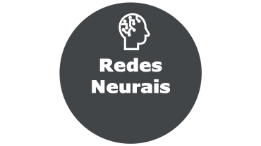




Redes Neurais Aplicadas às Séries Temporais
Eduardo Galvani Massino
Universidade de São Paulo

Slide 2

Introdução

Slide 3
Introdução

Slide 4
Objetivos
Investigação sobre redes neurais no contexto de ciência de dados, através de uma implementação didática do Perceptron;
Comparação de desempenho entre redes neurais e um modelo paramétrico numa tarefa de previsão de uma série temporal.
1

Slide 5
Introdução
Ciência de dados
Escopo das visões estatística, computacional e humana (Blei e Smyth, 2017)
Estatística: criação e validação dos modelos utilizados;
Computacional: implementação e eficiência dos algoritmos;
Humana: intuição e domínio do assunto estudado.
Aprendizado de máquina
2

Slide 6
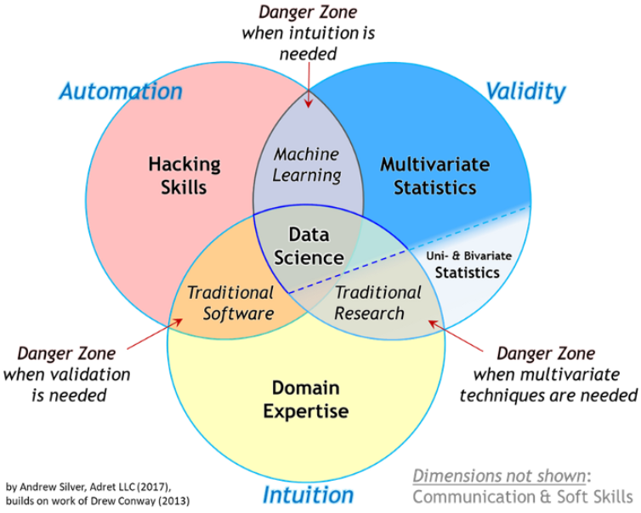
Introdução
Ciência de dados
Escopo das visões estatística, computacional e humana (Blei e Smyth, 2017)
Estatística: criação e validação dos modelos utilizados;
Computacional: implementação e eficiência dos algoritmos;
Humana: intuição e domínio do assunto estudado.
Aprendizado de máquina
2

Slide 7
Introdução
Tipos de aprendizagem
Supervisionado
Quando temos respostas às consultas para os dados utilizados no treinamento. Exemplos de problemas são a classificação, e a regressão.
Semi-supervisionado
Combinam-se vantagens de ambos os anteriores, utilizando recursos das duas abordagens.
Não-supervisionado
Não temos respostas prévias às consultas. Exemplos são o agrupamento (clustering) de dados similares, e a detecção de fraudes.
Aprendizado por reforço
Agentes interagindo num ambiente que retorna recompensas, buscando pelas recompensas positivas.

Slide 8
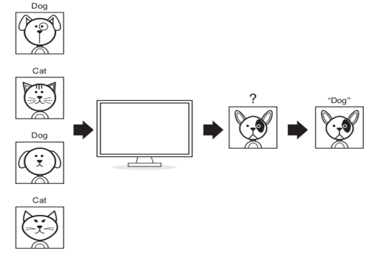
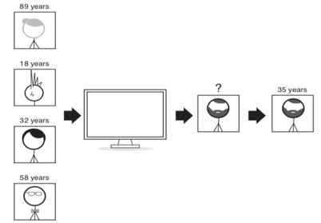
Introdução
Aprendizagem supervisionada
Classificação
Regressão
(Allen, 2020)
3

Slide 9

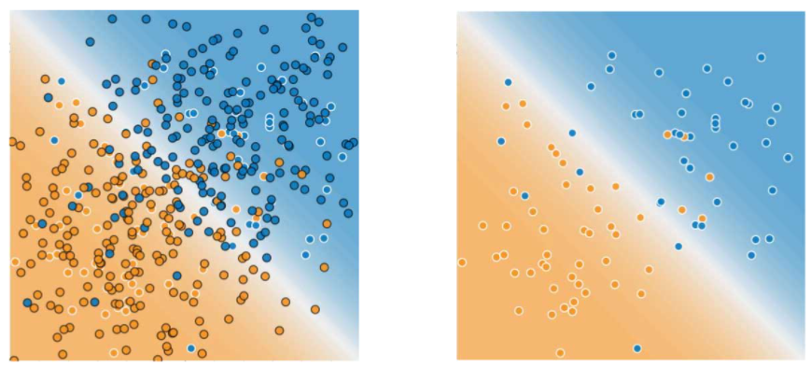
Introdução
Como realizar o aprendizado supervisionado?
Conjunto de treino
Conjunto de teste
Extraído de https://developers.google.com/machine-learning/crash-course/training-and-test-sets/splitting-data
4

Slide 10

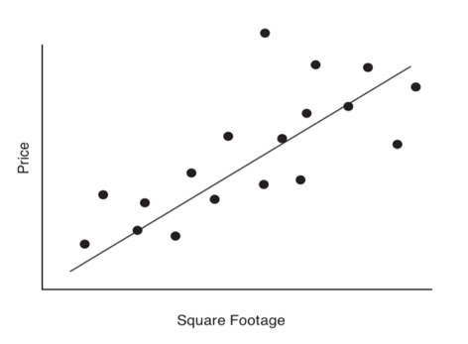
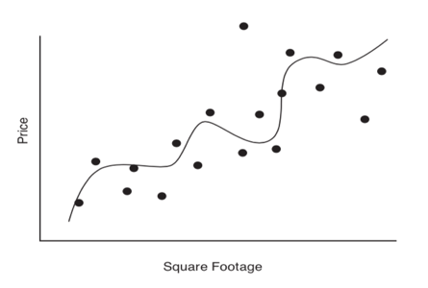
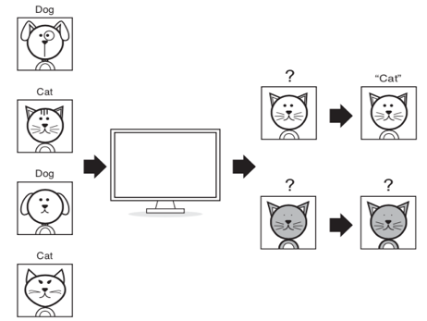
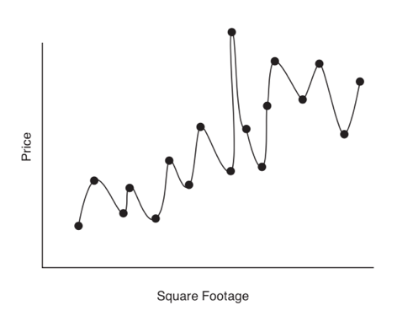
Introdução
O problema do sobreajuste dos modelos
(Allen, 2020)
5

Slide 11

Redes Neurais

Slide 12
Redes Neurais

Slide 13

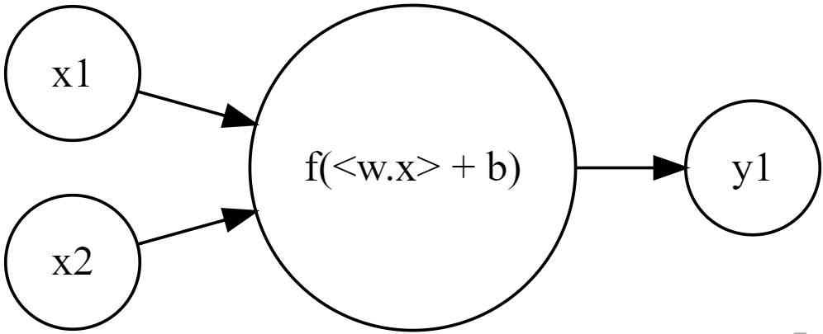
Redes Neurais
Neurônio biológico
Perceptron
Pesos
Viés
Extraído de https://cs231n.github.io/neural-networks-1/
Função de ativação
6

Slide 14
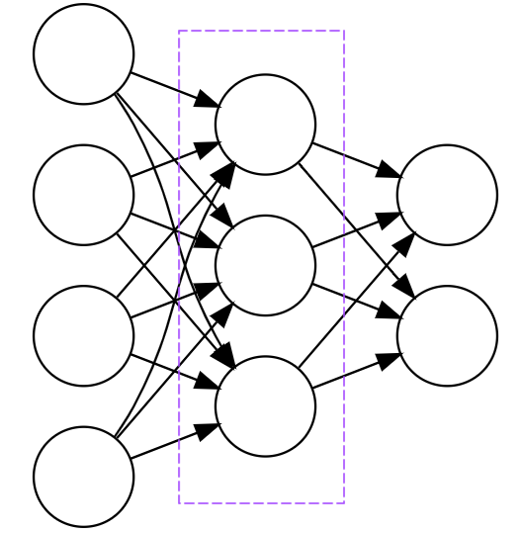
Redes Neurais
Perceptron multi-camadas
Função de ativação
Feedforward
Função de custo
Retropropagação
7

Slide 15
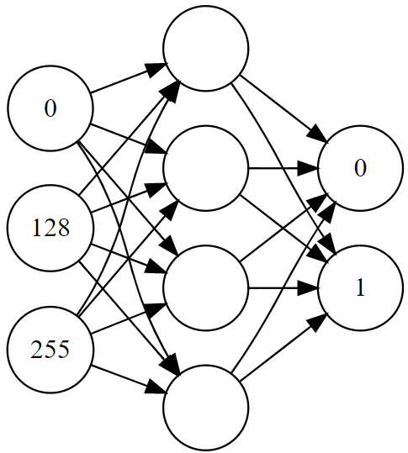
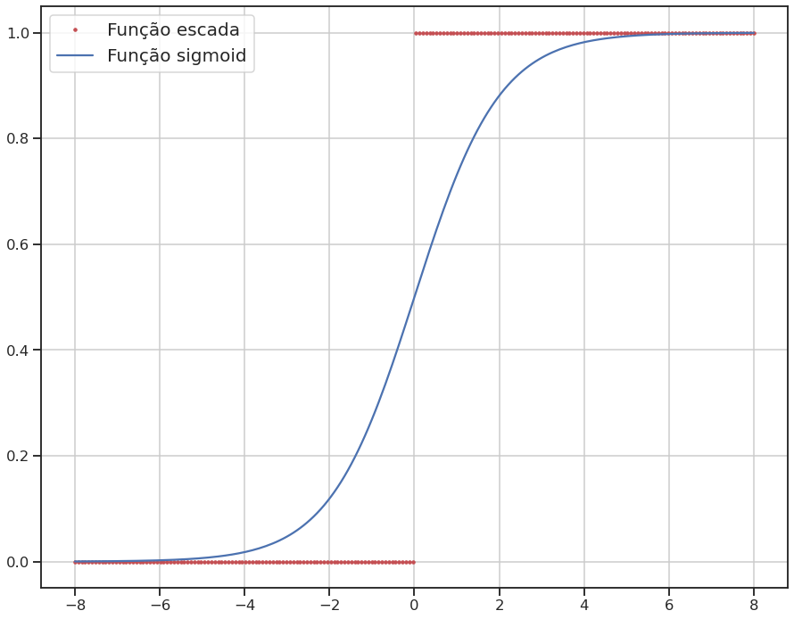
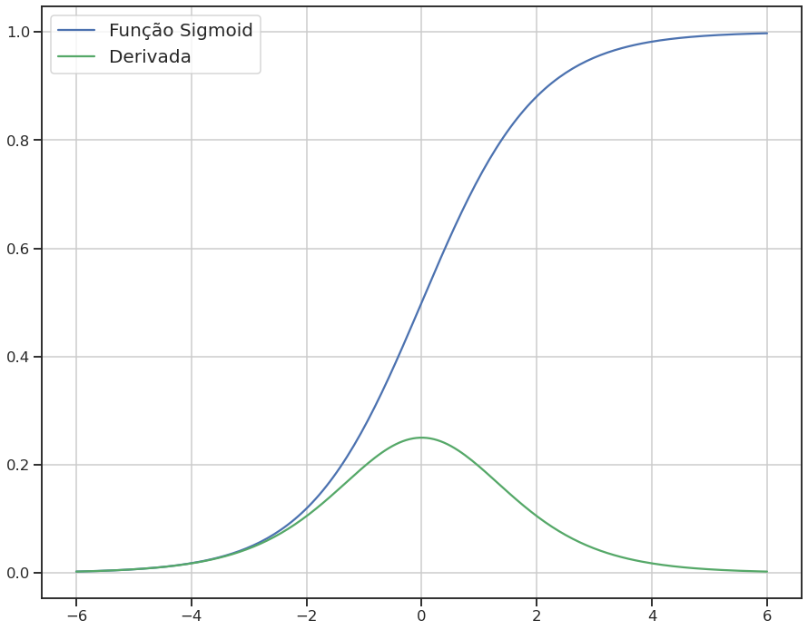
Redes Neurais
Função de ativação
Perceptron multi-camadas
Função de ativação
Feedforward
Função de custo
Backpropagate
2

Slide 16
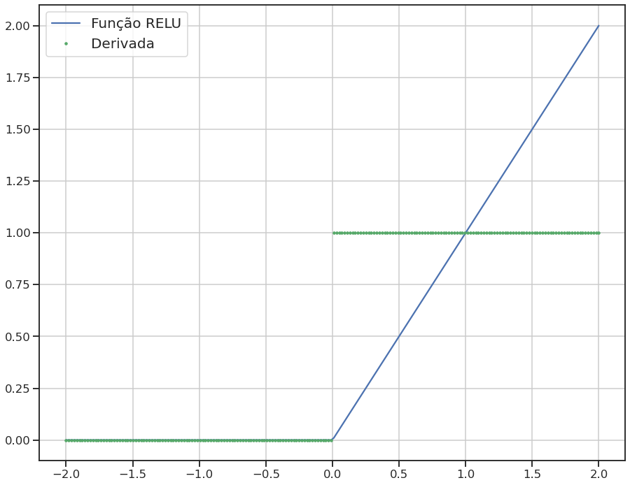
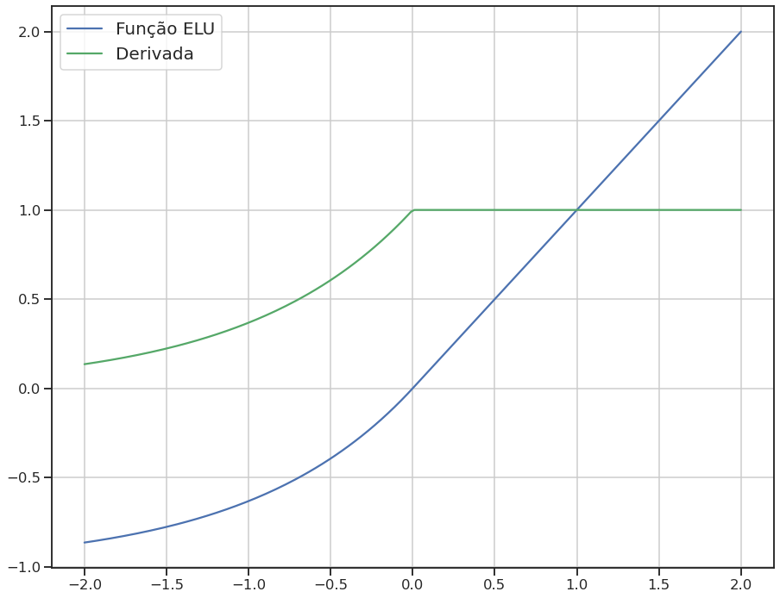
Redes Neurais
Função de ativação
Perceptron multi-camadas
Função de ativação
Feedforward
Função de custo
Backpropagate
2

Slide 17
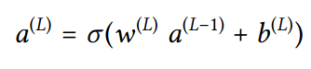
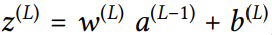
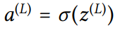
Redes Neurais
Feedforward
Perceptron multi-camadas
Processamento de dados pela rede neural, quem entram pela camada de entrada, passam sequencialmente por cada camada oculta, indo até a camada de saída.
Função de ativação
Feedforward
Função de custo
Backpropagate
2

Slide 18
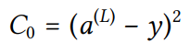
Redes Neurais
Função de custo
Perceptron multi-camadas
Métrica de erro calculada para um neurônio da camada de saída, comparando o valor que ele calcula com o valor que é observado para um dado de treinamento.
Função de ativação
Feedforward
Função de custo
Backpropagate
Função de erro quadrático
2

Slide 19
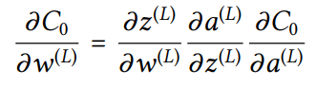
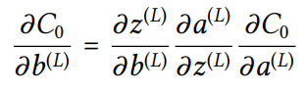
Redes Neurais
Retropropagação
Perceptron multi-camadas
Algoritmo do gradiente descendente: passos de otimização em direção a algum ponto de mínimo da função de custos;
Regra da cadeia: a partir da camada de saída e indo para trás na estrutura da rede até a primeira camada oculta.
Função de ativação
Feedforward
Função de custo
Backpropagate
2

Slide 20
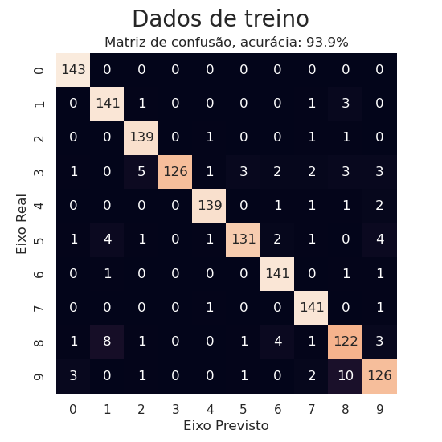
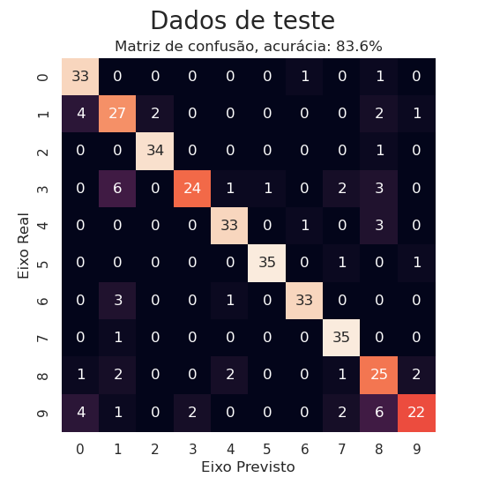
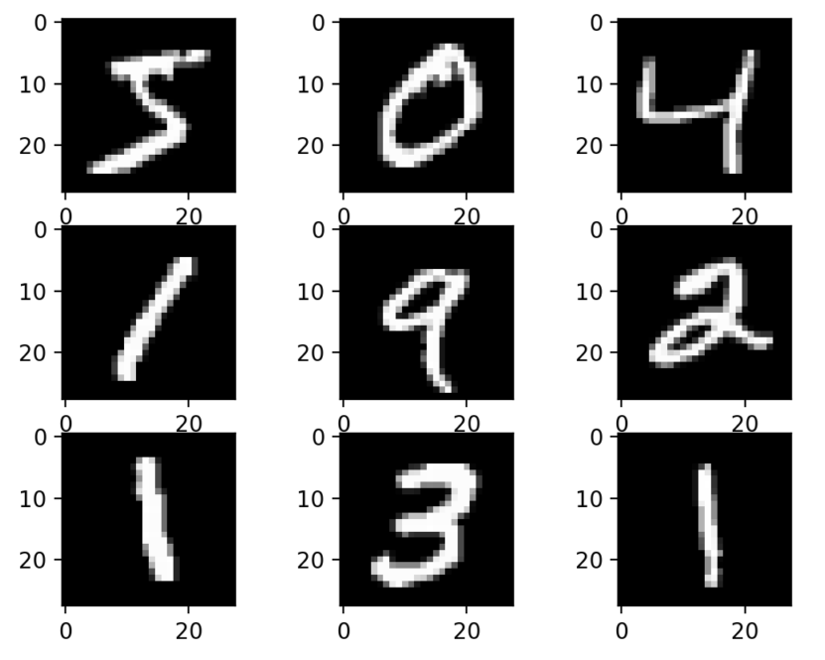
Redes Neurais
Testando a implementação com a base MNIST
Extraído de https://3qeqpr26caki16dnhd19sv6by6v-wpengine.netdna-ssl.com/wp-content/uploads/ 2019/02/Plot-of-a-Subset-of-Images-from-the-MNIST-Dataset-1024x768.png
8

Slide 21

Séries Temporais

Slide 22
Séries Temporais

Slide 23
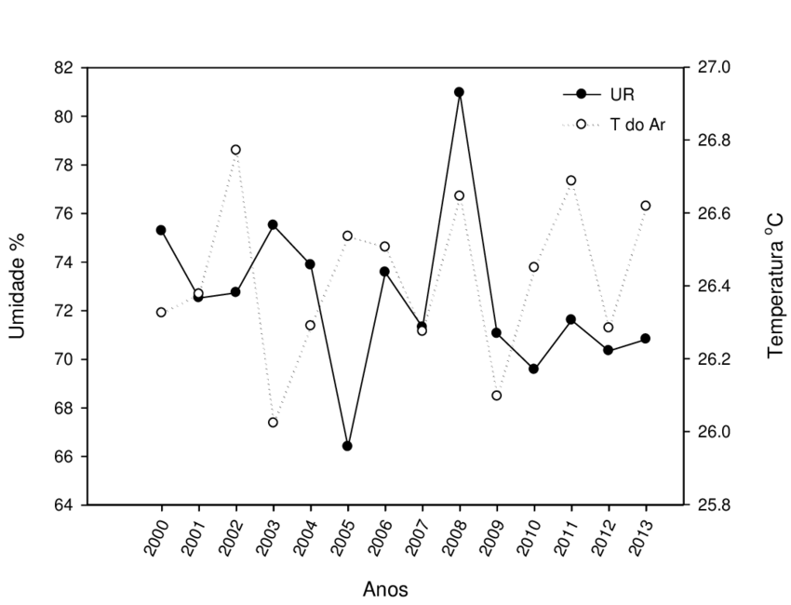
Séries Temporais
O que são:
Extraído de https://www.researchgate.net/figure/Figura-1-Media-Anual-da-Serie-Temporal-da-Temperatura-do-Ar-e-Umidade-Relativa_fig1_318251997
9

Slide 24
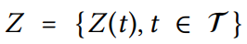
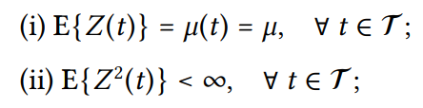
Séries Temporais
Métodos de previsão:
Modelos não-paramétricos (análise de Fourier);
Modelos paramétricos (ARIMA);
Hipótese: a série temporal é estacionária:
10

Slide 25
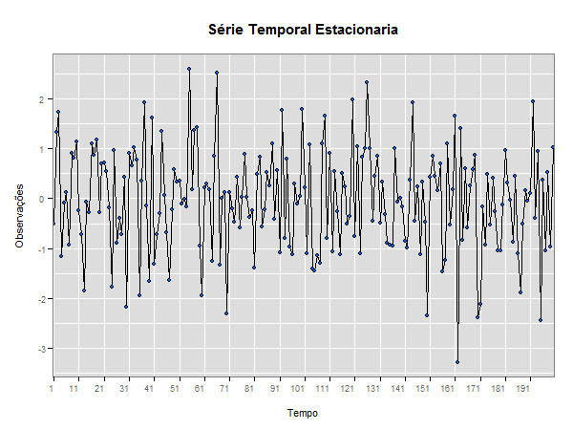
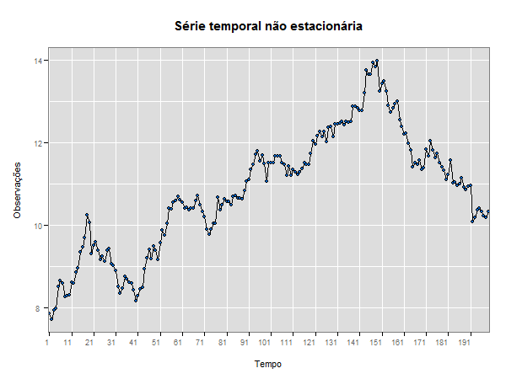
Séries Temporais
Série estacionária
Série não-estacionária
Métodos de previsão:
Modelos não-paramétricos (análise de Fourier);
Modelos paramétricos (ARIMA);
Hipótese: a série temporal é estacionária:
Extraídas de http://www.portalaction.com.br/series-temporais/11-estacionariedade
10

Slide 26
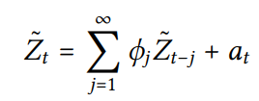
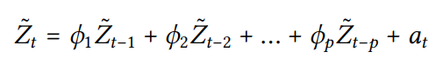
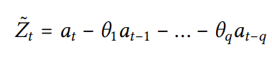
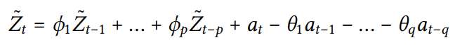
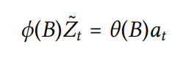
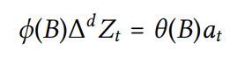
Séries Temporais
Modelos paramétricos:
Processo linear geral:
AR:
MA:
ARMA:
ARIMA:
(p, q, d) ?
11

Slide 27
Séries Temporais
Os parâmetros p, q e d podem ser estimados utilizando as funções de autocorrelação e de autocorrelação parcial;
Caso haja confusão, uma busca exaustiva pode ser realizada.
12

Slide 28
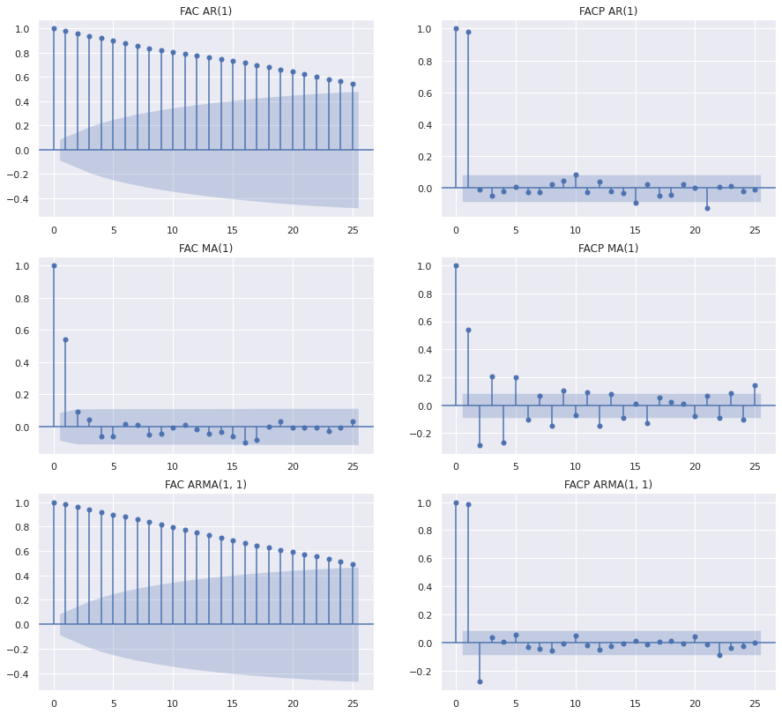
Séries Temporais
Os parâmetros p, q e d podem ser estimados utilizando as funções de autocorrelação e de autocorrelação parcial;
Caso haja confusão, uma busca exaustiva pode ser feita diretamente na programação.
12

Slide 29

Experimentos

Slide 30
Experimentos

Slide 31
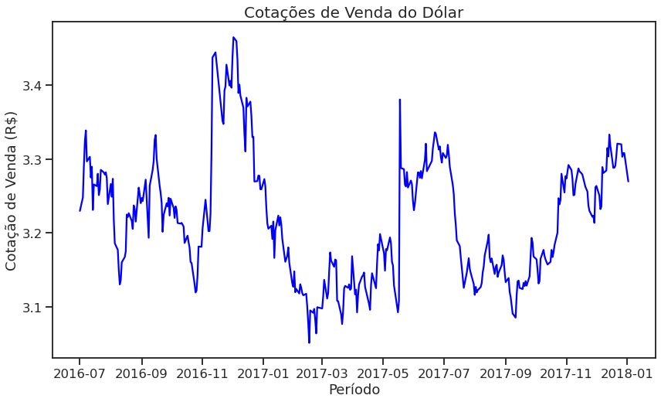
Experimentos
Previsão de valores futuros de uma série temporal
13

Slide 32
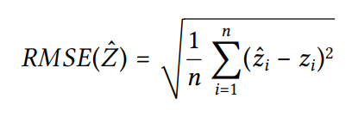
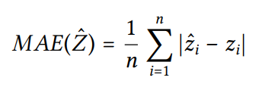
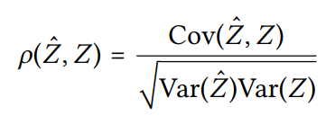
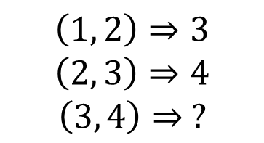
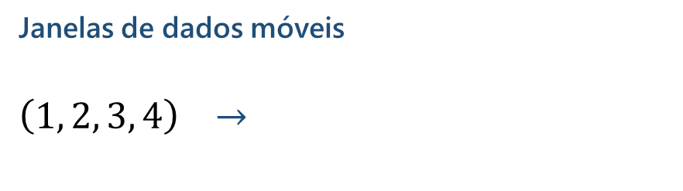
Experimentos
Modelagem e métricas de desempenho
Janelas de dados móveis
$$\left(1, 2, 3, 4\right) →$$
$$\left(1, 2\right)⇒3$$
$$\left(2, 3\right)⇒4$$
$$\left(3, 4\right)⇒ ?$$
Previsão de 7 dias
Previsão de 30 dias
Previsão de 1 ano (250 dias úteis), 722 janelas anteriores.
Biblioteca Keras de redes neurais
Classe Arima da biblioteca Statsmodels
14

Slide 33
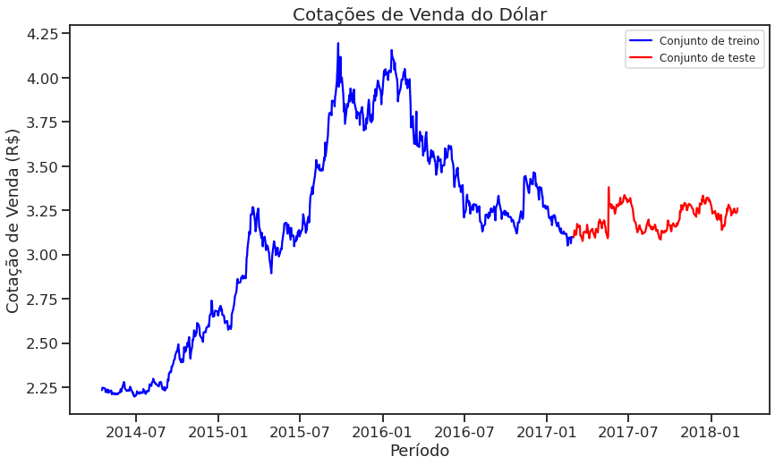
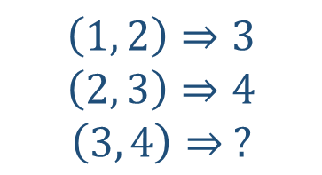
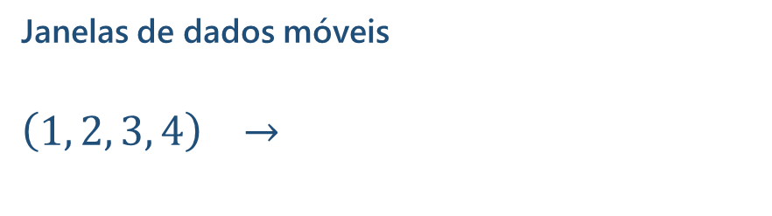
Experimentos
Modelagem e métricas de desempenho
Janelas de dados móveis
$$\left(1, 2, 3, 4\right) →$$
$$\left(1, 2\right)⇒3$$
$$\left(2, 3\right)⇒4$$
$$\left(3, 4\right)⇒ ?$$
Previsão de 7 dias
Previsão de 30 dias
Previsão de 1 ano (250 dias úteis), 722 janelas anteriores.
Biblioteca Keras de redes neurais
Classe Arima da biblioteca Statsmodels
14

Slide 34
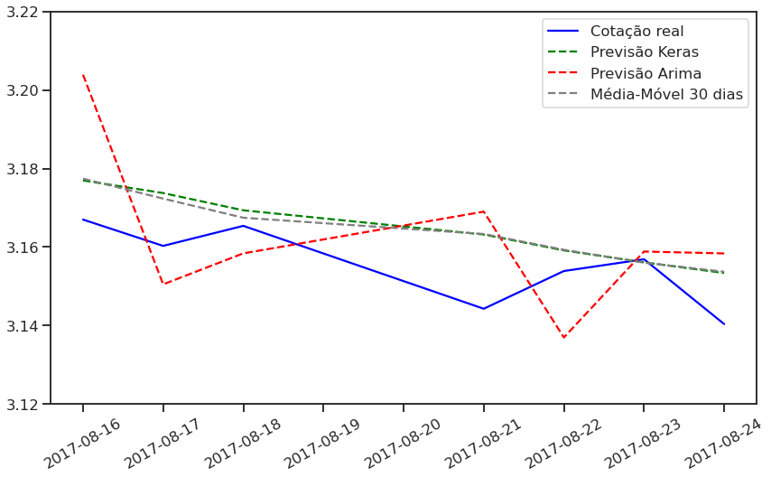
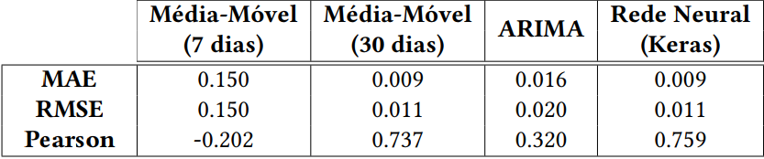
Experimentos
Resultados da previsão de 7 dias
15

Slide 35
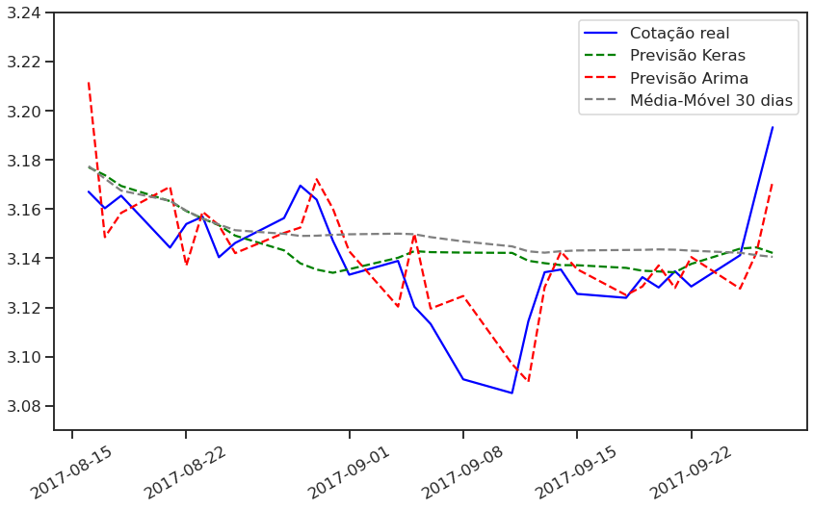
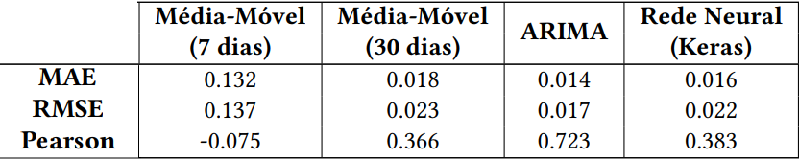
Experimentos
Resultados da previsão de 30 dias
16

Slide 36


Experimentos
Resultados da previsão de 1 ano
17

Slide 37

Conclusões

Slide 38
Conclusões

Slide 39
Conclusões
Sobre o primeiro objetivo do trabalho:
Situamos as redes neurais dentro do vasto ambiente de aprendizado de máquina;
Deduzimos equações de um método de otimização, utilizando a regra da cadeia;
Produzimos uma implementação completa da rede Perceptron, que se mostrou funcional na classificação da base de dados MNIST.
18

Slide 40
Conclusões
Sobre o segundo objetivo:
Resultados controversos: o melhor modelo para previsão de poucos dias X melhor para a previsão de muitos dias;
As redes neurais requerem muitos dados e muito poder computacional, o que é uma desvantagem.
As redes neurais Keras são muito eficientes, o que é uma vantagem, o que foi testado.
19

Slide 41

Conclusões
O segundo objetivo foi alcançado com ressalvas:
Resultados controversos: na previsão de 7 dias as redes neurais se saíram melhor, enquanto que na previsão de 1 ano, o modelo paramétrico Arima se saiu melhor, de acordo com as métricas utilizadas.
As redes neurais utilizadas requerem muitos dados e muito poder computacional, o que é uma desvantagem. Quanto mais dados de treinamento estão disponíveis, melhor é seu desempenho, o que foi verificado.
As redes neurais Keras são muito eficientes, criadas e mantidas por uma vasta comunidade de cientistas de dados, seu desempenho configura uma vantagem, o que foi testado.
19

Slide 42
Conclusões
Na interpretabilidade e robustez, o modelo paramétrico Arima é bem melhor, basta verificarmos as hipóteses do modelo, a estacionariedade da série.
Para o uso das redes neurais, a hipótese de estacionariedade não é necessária, e a construção do modelo foi muito mais simples.
Em resumo:
Um grande volume de dados não está disponível: o modelo ARIMA será a melhor opção;
Caso contrário: as vantagens das redes neurais entram em cena.
20

Slide 43
Conclusões
Ideias futuras:
Utilizar outras séries financeiras, de outras moedas;
Testar outras arquiteturas de redes neurais;
Busca de hiperparâmetros ótimos para cada arquitetura e cada série temporal utilizadas.
21

Slide 44



Conclusões
Arquiteturas de redes neurais
21

Slide 45
Muito obrigado
À minha namorada, meus amigos, meus pais e irmã, e aos meus orientadores.

